Slide 1
CARRERA DE INGENIERÍA EN FINANZAS Y AUDITORÍA
TRABAJO DE TITULACIÓN, PREVIO A LA OBTENCIÓN DEL TÍTULO DE INGENIERA EN FINANZAS, CONTADORA PÚBLICA-AUDITORA
AUTORAS:
OÑA MOROMENACHO, JESSICA DANIELA
TOAPANTA ARMAS, PAMELA ELIZABETH
“ANÁLISIS DE LA GESTIÓN FINANCIERA DE LAS EMPRESAS ASEGURADORAS PRIVADAS DEL ECUADOR PERÍODOS 2017-2019, UNA PROPUESTA TEÓRICA AL MODELO DE SOLVENCIA II”
ING. BUENO ARÉVALO, ÉDGAR RENÉ
DIRECTOR
2020

Slide 2
CAPÍTULO I ASPECTOS GENERALES
CAPÍTULO II MARCO TEÓRICO
CAPÍTULO III MARCO METODOLÓGICO
CAPÍTULO IV ANÁLISIS DE LA GESTIÓN FINANCIERA
CAPÍTULO V RESERVAS TÉCNICAS Y SOLVERNCIA II
CAPÍTULO VI PRUEBAS ESTADÍSTICAS
CAPÍTULO VII CONCLUSIONES Y RECOMENDACIONES

Slide 3
CAPÍTULO I
ASPECTOS GENERALES

Slide 4
Delimitación del problema
Área: Finanzas
Aspecto: Estados Financieros
Objeto de estudio
Empresas aseguradoras del Ecuador, centrándose en su gestión financiera y su método para calcular las reservas técnicas.
Campo: Sector asegurador
Temporal: 2017 - 2019
Espacial: Ecuador

Slide 5
Planteamiento del problema
¿La constitución de las reservas técnicas incide en la gestión financiera de las empresas aseguradoras privadas del Ecuador?
Constituir y mantener los recursos suficientes para responder a las obligaciones de los contratos de seguros.
Año 2017: 34 aseguradoras
Año 2019: 30 aseguradoras

Slide 6
Justificación e Importancia
Durante los últimos años se han dado cambios relevantes en el Mercado de Seguros.
Los servicios financieros aportan al PIB un 17.6%, dentro de los cuales se encuentra la actividad aseguradora.
Reformas regulatorias han contribuido a la expansión del sector.

Slide 7
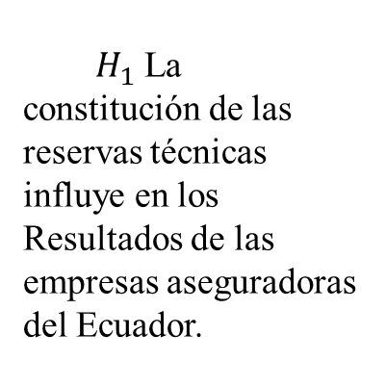
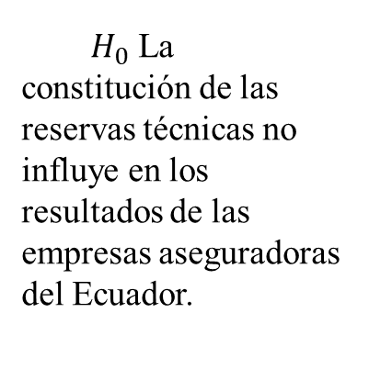
Determinación de las variables
Hipótesis
$H_{1}$ La constitución de las reservas técnicas influye en los Resultados de las empresas aseguradoras del Ecuador.
Reservas Técnicas
Resultados
$H_{0}$ La constitución de las reservas técnicas no influye en los resultados de las empresas aseguradoras del Ecuador.

Slide 8
Objetivo General
Analizar la gestión financiera de las aseguradoras privadas del Ecuador en los períodos 2017-2019, y describir una propuesta teórica de incorporación del modelo Solvencia II.
Objetivos Específicos
Describir la evolución financiera de las empresas aseguradoras y realizar la tabulación, análisis e interpretación de los datos de las mismas.
Realizar un análisis de los indicadores técnicos financieros más importantes de la industria aseguradora.
Analizar las reservas técnicas de las empresas aseguradoras profundizando sobre la metodología de cálculo, así como el estudio de la normativa al respecto.
Proponer una descripción de aplicación metodológica para el cálculo del capital de solvencia requerido (SCR) en base al modelo Solvencia II.

Slide 9
CAPÍTULO II
MARCO TEÓRICO

Slide 10
Marco Referencial
La Implementación de Solvencia II en América Latina
Evaluación de Riesgos para la Determinación del Capital Económico Bajo el Marco de Solvencia II.
Teorías de Soporte
Teoría de la Jerarquía Financiera.
Teoría de los Grandes Números.

Slide 11
Marco Legal
Ley
Reglamento
Ley General de Seguros
Reglamento a Ley General de Seguros
Resoluciones
Resolución JB-2012-2248
Resolución JB-2010-1802
Resolución JB-2011-2026
Marco Conceptual
Gestión Financiera
Seguro
Riesgo
Prima
Solvencia
Reservas Técnicas
Modelo Solvencia II

Slide 12
CAPÍTULO III
MARCO METODOLÓGICO

Slide 13
Enfoque de Investigación
Tipo de Investigación
Mixto: Cuantitativo y Cualitativo
Análisis de carácter numérico.
Permite reflejar los datos más relevantes del estudio.
Interactúa con los datos y busca respuestas.
Por su Finalidad: Básica
Recopilar toda la información posible que esté relacionada con la realidad que presenta el caso de estudio.
Por las Fuentes de Información: Documental
Permite observar las realidades del caso de estudio, respaldándose en diferentes tipos de documentos.
Por el alcance: Descriptivo
Especificar las propiedades, las características y los perfiles de personas, grupos, procesos, objetos o cualquier otro fenómeno que se someta a un análisis.

Slide 14
Población y muestra
POBLACIÓN
Totalidad de elementos a investigar respecto a ciertas características
Para la presente investigación la población-2019
Conformada por las 30 empresas aseguradoras
MUESTRAS
Subgrupo de la población de interés sobre el cual se recolectarán datos
Diagrama de Pareto
13 empresas más importantes de acuerdo a la variable elegida que es la prima de seguro emitida

Slide 16
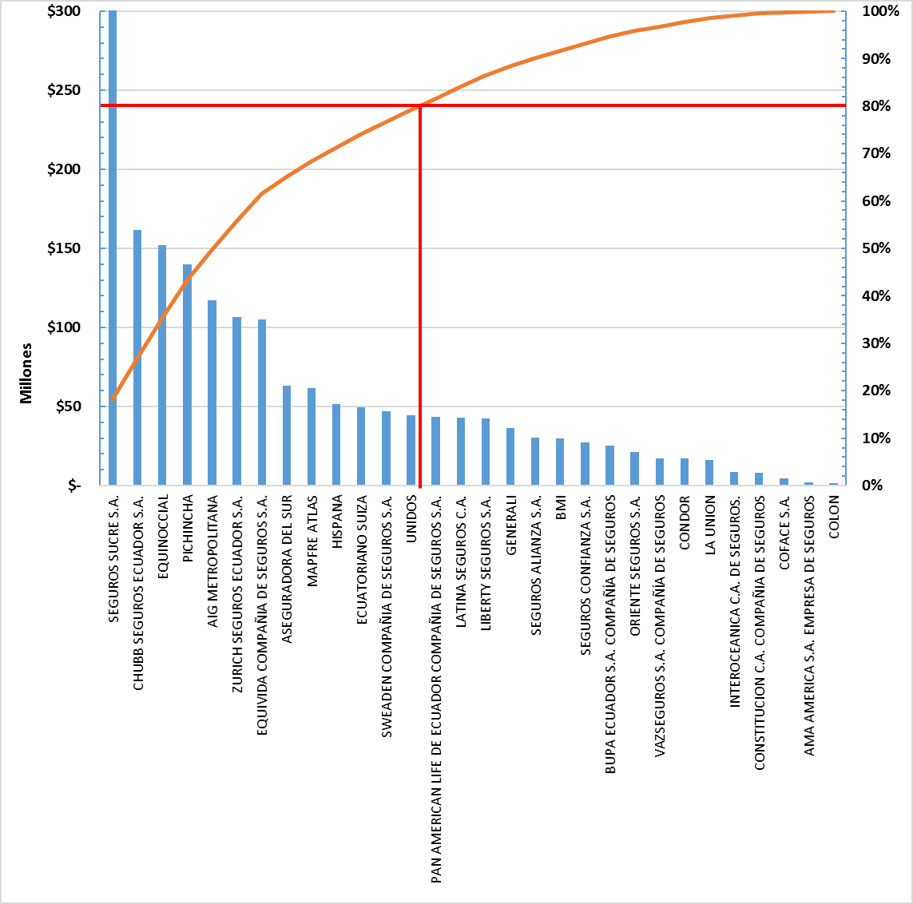

Slide 17
CAPÍTULO IV
ANÁLISIS DE LA
GESTIÓN FINANCIERA

Slide 18

ANÁLISIS DE LA GESTIÓN FINANCIERA
Constituye un punto de gran relevancia, por ello es indispensable la aplicación de herramientas como el análisis horizontal, vertical e indicadores financieros.
Análisis del Estado de Situación Financiero
Análisis del Estado de Resultados
Análisis indicadores financieros
Análisis vertical
Análisis horizontal
Análisis vertical
Análisis horizontal
Liquidez
Seguridad
ROE
ROA

Slide 19
Análisis horizontal estado de situación financiera

Slide 20
Análisis vertical
Descripción | 2017 | % | 2018 | % | 2019 | %
Inversiones | 677,42 | 41,89% | 662,70 | 42,75% | 703,45 | 45,99%
Deudores por primas | 325,04 | 20,10% | 318,87 | 20,57% | 352,37 | 23,04%
Deudores por reaseguros y coaseguros | 465,24 | 28,77% | 433,55 | 27,97% | 325,36 | 21,27%
Otros activos | 149,37 | 9,24% | 134,93 | 8,70% | 148,33 | 9,70%
TOTAL ACTIVOS | 1.617,07 | 100,00% | 1.550,04 | 100,00% | 1.529,51 | 100,00%
Descripción | 2017 | % | 2018 | % | 2019 | %
Reservas técnicas | 576,77 | 47,24% | 618,08 | 53,71% | 573,01 | 51,64%
Reaseguros y coaseguros cedidos | 234,63 | 19,22% | 158,77 | 13,80% | 160,17 | 14,43%
Otras primas por pagar | 37,42 | 3,06% | 15,45 | 1,34% | 9,98 | 0,90%
Obligaciones con instituciones del sistema financiero | 23,21 | 1,90% | 18,80 | 1,63% | 17,57 | 1,58%
Otros pasivos | 349,02 | 28,58% | 339,67 | 29,52% | 348,96 | 31,45%
TOTAL PASIVOS | 1.221,04 | 100,00% | 1.150,76 | 100,00% | 1.109,69 | 100,00%
Descripción | 2017 | % | 2018 | % | 2019 | %
Capital | 164,26 | 41,48% | 164,26 | 41,14% | 169,03 | 40,26%
Reservas | 116,04 | 29,30% | 160,39 | 40,17% | 156,89 | 37,37%
Resultados | 115,72 | 29,22% | 74,62 | 18,69% | 93,90 | 22,37%
TOTAL PATRIMONIO | 396,02 | 100,00% | 399,28 | 100,00% | 419,82 | 100,00%

Slide 21
Análisis indicadores financieros
Liquidez: capacidad que tiene una persona, una empresa o una entidad bancaria para hacer frente a sus obligaciones financieras
Seguridad: mide la relación entre los activos más líquidos y a largo plazo, respecto a los pasivos de mayor exigibilidad y a largo plazo
Rentabilidad Para Accionistas ROE: este relaciona las utilidades y el patrimonio sin utilidades de los estados financieros
La rentabilidad sobre los activos totales (ROA): indica la rentabilidad económica de la empresa, independiente de la manera a cómo se financie el activo.

Slide 22
CAPÍTULO V
RESERVAS TÉCNICAS
Y SOLVENCIA II

Slide 23
RESERVAS TÉCNICAS Y PROPUESTA DE INCORPORACIÓN A SOLVENCIA II
Base semimensual
a) Reservas de riesgos en curso
b) Reservas matemáticas
d) Reservas para desviación de siniestralidad y eventos catastróficos.
c) Reservas para obligaciones pendientes
RESERVAS TÉCNICAS
80% prima retenida
50% prima retenida
cubrir riesgos con frecuencia incierta
La Ley General de Seguros (2014)
Se constituyen para seguros de vida individual y renta vitalicia
Se calcula acumulativamente hasta alcanzar el 20%de la pérdida máxima probable
Cálculos de acuerdo al pago de primas
80% prima retenida
50% prima retenida

Slide 24
Propuesta de Incorporación a Solvencia II
Existe un modelo en el que el cálculo del capital de solvencia requerido y de reservas técnicas, estará ajustado al perfil de riesgo de cada entidad aseguradora
El Comité Europeo de Supervisores y Fondos de Pensiones (CEIOPS) elaboró una metodología de cálculo a través de una fórmula estándar, que podrán usar todas aquellas entidades que no dispongan de sus propios modelos.
Proponemos que el órgano regulador de la industria aseguradora analice la adopción de este modelo Solvencia II para que lo implemente de forma progresiva
Enfoque del balance económico
Requisitos pilar II
Afrontar las posibles pérdidas económicas futuras y que serán cubiertas con patrimonio propios.
Cálculo del capital económico

Slide 25
Metodología propuesta para Calcular el Capital de Solvencia Requerido (SCR)
SCR indica el importe de capital que se necesita para poder cumplir con todas las obligaciones
Durante un tiempo determinado y a un nivel de confianza definido
Metodología que establece el CEIOPS
Se utilizará la medida de riesgo conocida como Valor en, a un nivel de confianza del 99,5% y un horizonte temporal de un año.

Slide 27
Cálculo de las Reservas Técnicas
Egresos: los siniestros incurridos; los gastos de administración, adquisición y mantenimiento; los gastos de inversiones relacionados al portafolio de las reservas técnicas del ramo y las primas de reaseguros no proporcionales
Ingresos: las primas devengadas durante el período de referencia y el ingreso obtenido por parte de la tasa de retorno esperada del portafolio de reservas técnicas.
Complementan a la reserva de prima no devengada en el caso en que no se pueda cubrir todos los riesgos y gastos correspondientes al período de cobertura no transcurrido de los riesgos cubiertos a la fecha de cierre del ejercicio.

Slide 28
Años | Activo Solvencia II | Pasivo (reservas técnicas con solvencia II) | Capital con solvencia II | Capital método tradicional | Diferencia
2017 | 9449,67 | 1713,16 | 7736,51 | 1617,07 | 6122,44
2018 | 9057,97 | 1671,46 | 7386,81 | 1550,04 | 5836,77
2019 | 9835,06 | 1592,24 | 8242,82 | 1529,51 | 6713,31

Slide 29
CAPÍTULO VI
PRUEBA ESTADÍSTICA

Slide 30
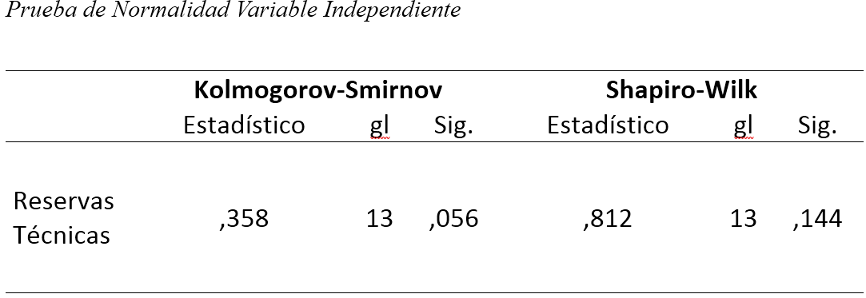
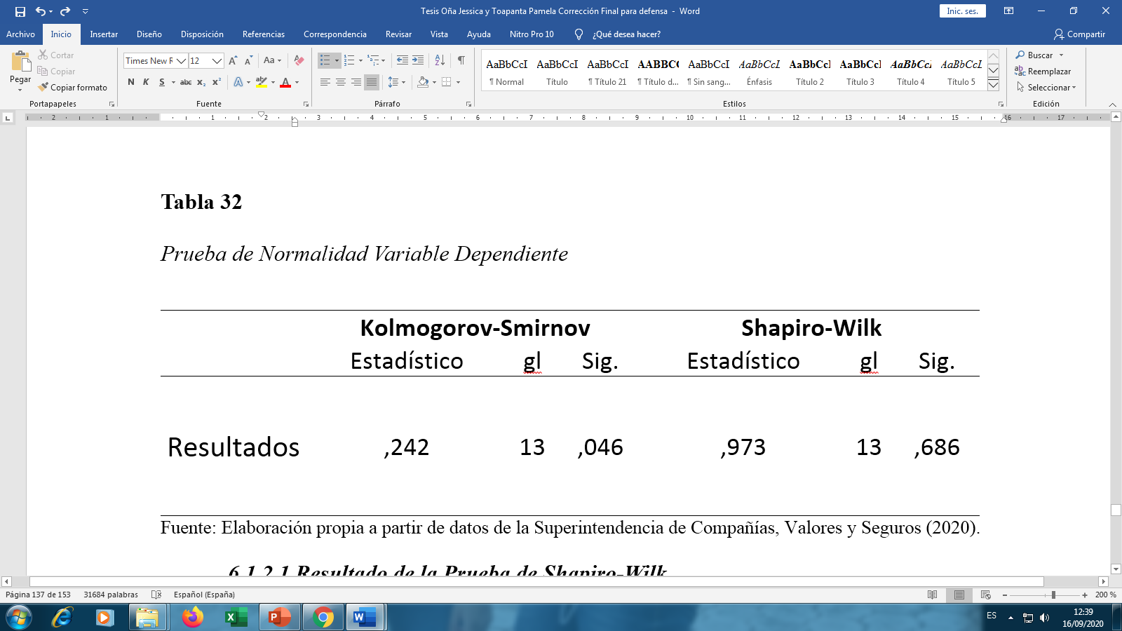
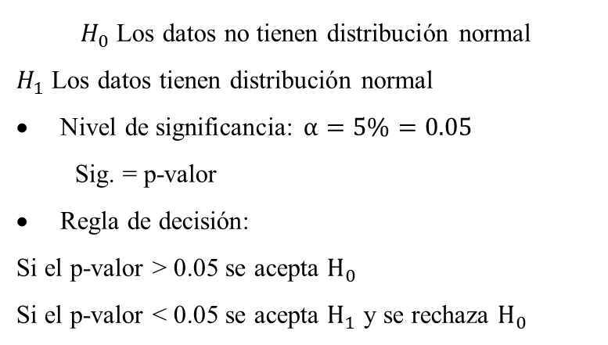
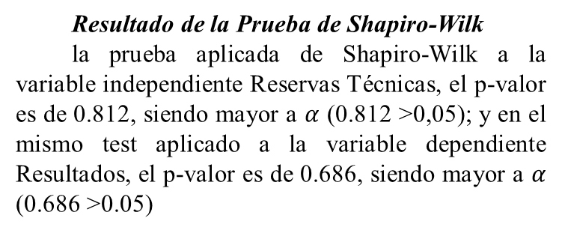
Prueba de Shapiro-Wilk
$H_{0}$ Los datos no tienen distribución normal
$H_{1}$ Los datos tienen distribución normal
Nivel de significancia: $α=5\%=0.05$
Sig. = p-valor
Regla de decisión:
Si el p-valor > 0.05 se acepta $H_{0}$
Si el p-valor < 0.05 se acepta $H_{1}$ y se rechaza $H_{0}$
Resultado de la Prueba de Shapiro-Wilk
la prueba aplicada de Shapiro-Wilk a la variable independiente Reservas Técnicas, el p-valor es de 0.812, siendo mayor a $α$ (0.812 >0,05); y en el mismo test aplicado a la variable dependiente Resultados, el p-valor es de 0.686, siendo mayor a $α$ (0.686 >0.05)

Slide 31
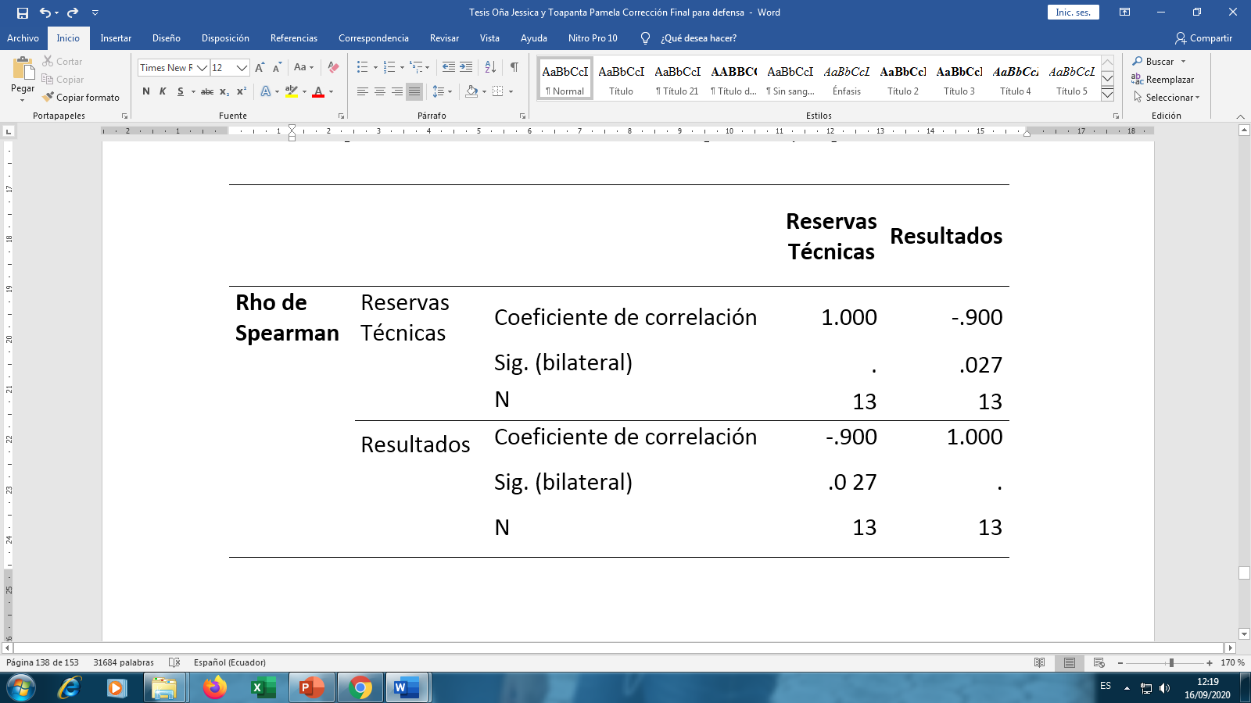
Prueba de Rho Spearman
Se concluye que las dos variables están inversamente relacionadas con un nivel de correlación negativa fuerte de -0.900, y un grado de significancia de 0.027; por lo tanto, se rechaza la hipótesis nula y se acepta la hipótesis alternativa donde se afirma que la constitución de las Reservas Técnicas influye en los Resultados de las empresas del sector asegurador.

Slide 32
CAPÍTULO VII
CONCLUSIONES Y
RECOMENDACIONES

Slide 33
CONCLUSIONES
La Superintendencia de Compañías, Valores y Seguros conjuntamente con la Junta de Política y Regulación Monetaria y Financiera desde el año 2015 son los entes encargados del control y vigilancia del sector asegurador ecuatoriano. Las primordiales actividades de estos entes reguladores son garantizar la solvencia y proteger los intereses de los usuarios, centrándose principalmente en emitir las regulaciones para la conformación de reservas técnicas, inversiones obligatorias y capital adecuado; con el fin de que el mercado asegurador logre una administración adecuada del riesgo.
En el año 2017 había 34 empresas de seguros, mientras que, para el año 2019 se redujo a 30 compañías debido a la liquidación y fusión de empresas; sin embargo, el sector asegurador ha ido experimentando un crecimiento de forma paulatina tomando fuerza con el pasar de los años y con el desarrollo de la economía del país, siendo así que generó el 1,7% del Producto Interno Bruto entre las 30 empresas de seguros que conforman esta industria según la Superintendencia de Compañías, Valores y Seguros al año 2019.
Las Reservas Técnicas del sector asegurador en el último año alcanzaron el monto de $573 millones lo que representa el 52% de los pasivos, generando un Resultado técnico de $93 millones, y, con la información obtenida a lo largo de la presente investigación, mediante de una serie de pruebas estadísticas podemos concluir que las dos variables en cuestión están inversamente relacionadas, por lo tanto, la constitución de las Reservas Técnicas influye en los Resultados de las empresas de la industria aseguradora.

Slide 34
RECOMENDACIONES
Se recomienda implementar solvencia II por fases para que las empresas tengan tiempo de acoplarse a las nuevas técnicas, normas que rige y de acuerdo a las necesidades del sector.
Se recomienda al ente regulador elaborar un manual basa en Solvencia II sobre la metodología de cálculos de reservas técnicas, capital mínimo requerido, y requerimiento de capital de solvencia con la finalidad de facilitar el proceso de transición o cambio.
Se recomienda al ente regulador realizar una prueba piloto en una muestra del sector asegurador para medir los resultados de los mismos.

